Slide 1
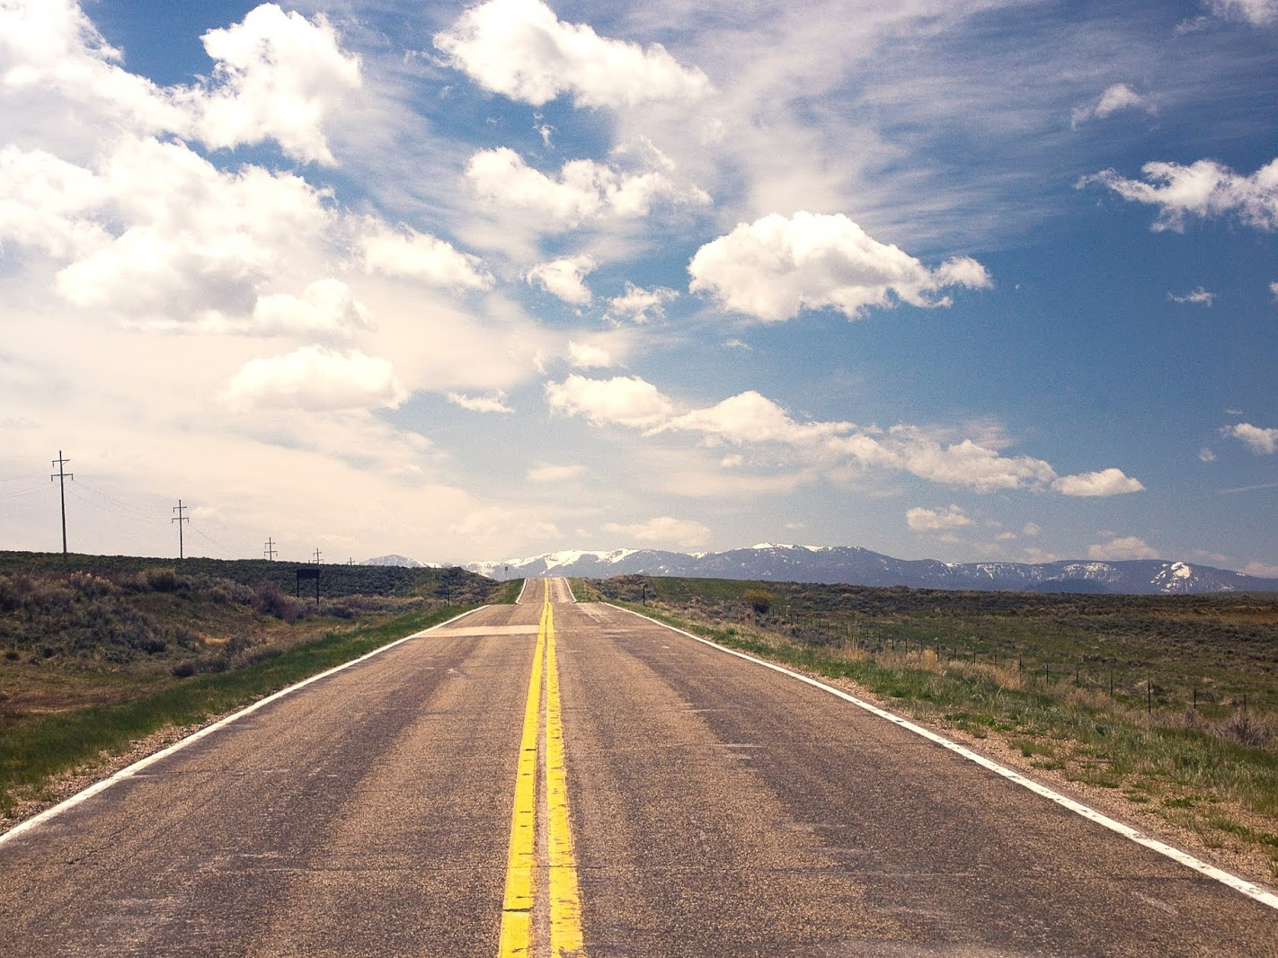
BÀI 10
ĐỒ THỊ QUÃNG ĐƯỜNG – THỜI GIAN

Slide 2
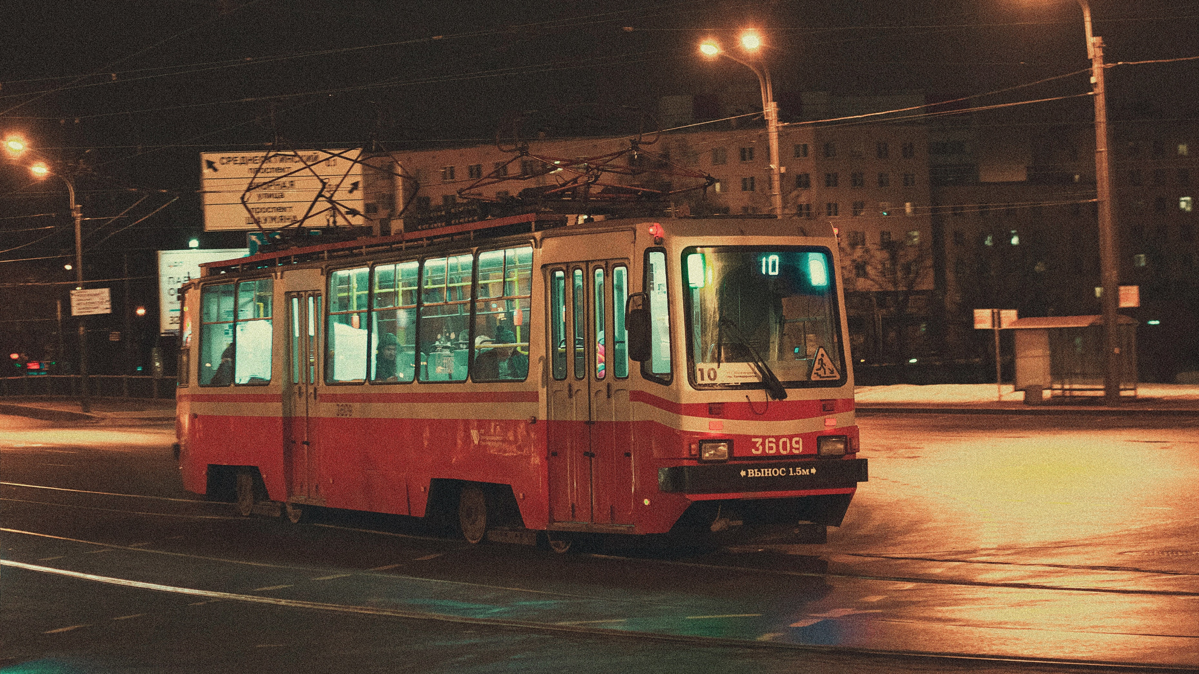
Làm thế nào để xác định được quãng đường đi được sau những khoảng thời gian khác nhau mà không dùng công thức s = v.t?

Slide 3

01
VẼ ĐỒ THỊ QUÃNG ĐƯỜNG – THỜI GIAN

Slide 4

VẼ ĐỒ THỊ QUÃNG ĐƯỜNG – THỜI GIAN
1
Lập bảng ghi quãng đường đi được theo thời gian
Lập bảng ghi quãng đường đi được theo thời gian → vẽ đồ thị
Ví dụ: Mô tả chuyển động của một ô tô chở khách trong hành trình 6 giờ đi từ bến xe A đến bến xe B trên một quốc lộ :
Thời gian (h) | 0 | 1 | 2 | 3 | 4 | 5 | 6
Quãng đường s (km) | 0 | 60 | 120 | 180 | 180 | 240 | 300
Bảng 10.1: Bảng ghi quãng đường đi được theo thời gian

Slide 5
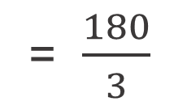


?
Hãy dựa vào bảng 10.1, trả lời các câu hỏi sau:
1. Trong 3h đầu, ô tô chạy với tốc độ bao nhiêu km/h?
2. Trong khoảng thời gian nào thì ô tô dừng lại để hành khách nghỉ ngơi?
Trả lời
Thời gian (h) | 0 | 1 | 2 | 3 | 4 | 5 | 6
Quãng đường s (km) | 0 | 60 | 120 | 180 | 180 | 240 | 300
1)
υ = $\frac{S}{t}$
= $\frac{180}{3}$
= $60 km/h$
Trong 3h đầu, ô tô chạy với tốc độ
2)
Trong khoảng thời gian từ 3h - 4h tiếp theo thì ô tô dừng lại để hành khách nghỉ ngơi.

Slide 6
VẼ ĐỒ THỊ QUÃNG ĐƯỜNG – THỜI GIAN
2
Vẽ đồ thị
Bảng 10.1 → vẽ đồ thị để mô tả mối quan hệ giữa quãng đường và thời gian
Thời gian (h) | 0 | 1 | 2 | 3 | 4 | 5 | 6
Quãng đường s (km) | 0 | 60 | 120 | 180 | 180 | 240 | 300
Bảng 10.1: Bảng ghi quãng đường đi được theo thời gian

Slide 7
2
Vẽ đồ thị quãng đường - thời gian
s (km)
1
Vẽ hai đoạn thằng Os và Ot vuông góc với nhau, gọi là 2 trục tọa độ.
300
240
Trục thẳng đứng (trục tung) Os biểu diễn độ dài quãng đường theo một tỉ lệ thích hợp
180
120
Trục nằm ngang (trục hoành) Ot biểu diễn thời gian theo một tỉ lệ thích hợp
60
O
1
2
3
4
5
6
t (h)
Hình 10.1

Slide 8

s (km)
2
Xác định các điểm biểu diễn s và t tương ứng trong Bảng 10.1
300
Điểm gốc O là điểm khởi hành, khi đó s = 0, t = 0
240
Lần lượt xác định các điểm còn lại:
3
4
180
Điểm 1 (t = 1h; s = 60km)
2
120
Điểm 2 (t = 2h; s = 120km)
1
60
Điểm 3 (t = 3h; s = 180km)
O
Điểm 4 (t = 4h; s = 180km)
1
2
3
4
5
6
t (h)

Slide 9
3
Nối 5 điểm 0,1, 2, 3, 4 với nhau và nhận xét về các đường nối
s (km)
Đường nối 5 điểm 0,1, 2, 3, 4 như trên hình 10.2 gọi là đồ thị quãng đường – thời gian trong 4h đầu.
300
240
3
4
Nhận xét:
Đồ thị biểu diễn quãng đường đi được theo thời gian trong 3h đầu là một đoạn thẳng nằm nghiêng. Quãng đường đi được trong 3h đầu tỉ lệ thuận với thời gian đi.
Khi đồ thị là đoạn thẳng song song với trực thời gian, vật không chuyển động
180
2
120
1
60
O
1
2
3
4
5
6
t (h)
Hình 10.2

Slide 10
?
Xác định các điểm 5 và 6 ứng với các thời điểm 5h và 6h và vẽ các đường nối hai điểm 4 và 5, hai điểm 5 và 6 trong hình 10.2. Nhận xét về các đường nối này.
s (km)
300
6
240
5
3
4
180
Trả lời
2
120
Nhận xét:
Đồ thị biểu diễn quãng đường đi được theo thời gian trong khoảng từ 4h đến 6h đầu là một đoạn thẳng nằm nghiêng. Quãng đường đi được tỉ lệ thuận với thời gian đi.
1
60
O
1
2
3
4
5
6
t (h)
Hình 10.2

Slide 11
Dựa vào bảng ghi số liệu dưới đây về quãng đường và thời gian của một người đi bộ, em hãy vẽ đồ thị quãng đường – thời gian của người này
Bảng ghi số liệu quãng đường s và thời gian t của người đi bộ
t (h) | 0 | 0,5 | 1 | 1,5 | 2
s (km) | 0 | 2,5 | 5 | 7,5 | 10
Trả lời
s (km)
LUYỆN TẬP
10
7,5
Vẽ hai trục tọa độ Os (biểu diễn độ dài quãng đường) và Ot (biểu diễn thời gian) theo tỉ lệ:
Mỗi độ chia trên trục Ot ứng với 0,5h
Mỗi độ chia trên trục Os ứng với 2,5km
5
2,5
O
0,5
1
1,5
2
t (h)

Slide 12
Xác định các điểm có giá trị s và t tương ứng trong bảng:
t (h) | 0 | 0,5 | 1 | 1,5 | 2
s (km) | 0 | 2,5 | 5 | 7,5 | 10
Điểm gốc O (biểu diễn nơi xuất phát của người đi bộ) có s = 0, t = 0
Lần lượt xác định các điểm còn lại: Điểm X (t = 0,5h; s = 2,5km), điểm Y (t = 1h; s = 5km), điểm Z (t = 1,5h; s = 7,5km), điểm T (t = 2h; s = 10km),
s (km)
T
LUYỆN TẬP
10
Z
7,5
Nối các điểm đã vẽ sẽ được đồ thị quãng đường – thời gian của người đi bộ
Y
5
X
2,5
O
0,5
1
1,5
2
t (h)

Slide 13

Đồ thị quãng đường – thời gian mô tả liên hệ giữa quãng đường đi được của vật và thời gian

Slide 14

02
SỬ DỤNG ĐỒ THỊ QUÃNG ĐƯỜNG – THỜI GIAN

Slide 15
Tìm quãng đường (hoặc tốc độ, hay thời gian chuyển động của vật) từ đồ thị
01
Tìm quãng đường s khi biết thời gian t (hoặc ngược lại)
Ví dụ để tìm quãng đường đi được sau thời gian t = 2h kể từ lúc xuất phát dựa vào đồ thị, ta thực hiện như sau:
s (km)
Chọn điểm t = 2h trên trục Ot. Từ đó, vẽ một đường thẳng đứng cắt đồ thị tại điểm B.
60
45
Từ B, vẽ một đường nằm ngang cắt trục Os, ta được s = 30km, đó là quãng đường đi được sau 2h.
30
B (2;30)
15
O
1
2
3
4
t (h)

Slide 16
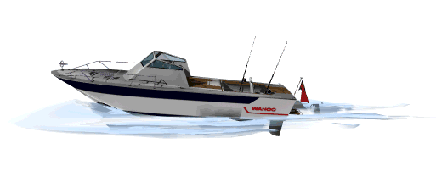
Tìm quãng đường (hoặc tốc độ, hay thời gian chuyển động của vật) từ đồ thị
Để xác định được thời gian t khi biết trước quãng đường chuyển động s = 30km của vật trên đồ thị, ta thực hiện như sau:
s (km)
60
Chọn điểm ứng với s = 30km trên trục Os. Từ điểm này vẽ một đường nằm ngang cắt đồ thị tại điểm B
45
Từ B, vẽ một đường thẳng đứng cắt trục Ot, ta được t = 2h.
30
B (2;30)
15
O
1
2
3
4
t (h)

Slide 17


Tìm quãng đường (hoặc tốc độ, hay thời gian chuyển động của vật) từ đồ thị
02
Tìm tốc độ υ từ đồ thị
Từ đồ thị, xác định quãng đường s và thời gian t tương ứng
Tính tốc độ của ca nô bằng công thức:
υ = $\frac{S}{t}$
GHI NHỚ
Từ đồ thị quãng đường – thời gian cho trước, có thể tìm được quãng đường vật đi (hoặc tốc độ, hay thời gian chuyển động của vật)

Slide 18
Từ đồ thị hình 10.2:
Mô tả lại bằng lời chuyển động của ô tô trong 4h đầu
Xác định tốc độ của ô tô trong 3 giờ đầu
Xác định quãng đường ô tô đi được sau 1h30 min từ khi khởi hành
Trả lời
s (km)
a)
300
LUYỆN TẬP
Trong 3 h đầu tiên, ô tô đi được quãng đường 180 km. Sau đó, 1 h tiếp theo ô tô dừng lại để hành khách nghỉ ngơi
240
180
120
60
O
1
2
3
4
5
6
t (h)

Slide 19
Trả lời
b)
Dựa vào đồ thị: t = 3 h
→ s = 180 km
s (km)
300
υ = $\frac{S}{t}$
= $\frac{180}{3}$
= $60 km/h$
240
A
LUYỆN TẬP
180
c)
Dựa vào đồ thị:
Tại t = 1,5 h vẽ một đường thẳng đứng cắt đồ thị tại điểm B
120
B
90
60
Từ B, vẽ một đường nằm ngang cắt trục Os, ta được s = 90km, đó là quãng đường đi được sau 1,5h.
O
1
2
3
4
5
6
t (h)

Slide 20


BÀI TẬP
Lúc 6h sáng, bạn A đi bộ từ nhà ra công viên để tập thể dục cùng các bạn. Trong 15 min đầu, A đi thong thả được 1000 m thì gặp B. A đứng lại nói chuyện với B trong 5 min. Chợt A nhớ ra là các bạn hẹn mình bắt đầu tập thể dục ở công viên vào lúc 6 h 30 min nên vội vã đi nốt 1000 m còn lại và đến công viên vào đúng lúc 6 h 30 min.
Vẽ đồ thị quãng đường - thời gian của bạn A trong suốt quá trình 30 min đi từ nhà đến công viên
Xác định tốc độ của bạn A trong 15 min đầu và 10 min cuối của hành trình
01

Slide 21
BÀI TẬP
Trả lời
a) Bước 1: Lập bảng quãng đường – thời gian
Quãng đường s (m) | 0 | 1000 | 1000 | 2000
Thời gian t (min) | 0 | 15 | 20 | 30
Bảng ghi số liệu quãng đường s và thời gian t của đi xe đạp

Slide 22
BÀI TẬP
b)
Vẽ hai trục tọa độ Os (biểu diễn độ dài quãng đường) và Ot (biểu diễn thời gian) theo tỉ lệ:
Mỗi độ chia trên trục Ot ứng với 5 min
Mỗi độ chia trên trục Os ứng với 1000 m
s (m)
2000
1000
O
15
20
30
t (min)

Slide 23
BÀI TẬP
a)
Điểm gốc O (biểu diễn nơi xuất phát của bạn A) có s = 0, t = 0
Lần lượt xác định các điểm còn lại: Điểm A (t = 15 min; s = 1000 m), điểm B (t = 20 min; s = 1000 m), điểm C (t = 30 min; s = 2000 m)
s (m)
C
2000
A
B
1000
O
15
20
30
t (min)
Nối các điểm đã vẽ ta được đồ thị quãng đường – thời gian của người đi xe đạp

Slide 24
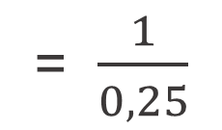
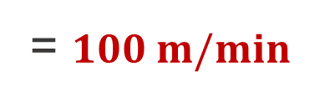
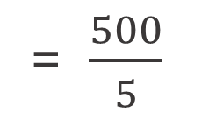
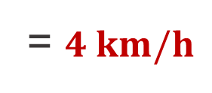
BÀI TẬP
b)
Dựa vào đồ thị trong 15 phút đầu:
t = 15 min = 0,25 h
→ s = 1000 m = 1 km
s (m)
C
2000
υ = $\frac{S}{t}$
= $\frac{1}{0,25}$
= $4 km/h$
1500
A
B
1000
Dựa vào đồ thị trong 5 phút cuối:
t = 5 min
→ s = 2000 – 1500 = 500 m
O
15
20
30
t (min)
υ = $\frac{S}{t}$
= $\frac{500}{5}$
= $100 m/min$

Slide 25
BÀI TẬP
s (m)
02
Dựa vào đồ thị quãng đường – thời gian của ô tô (hình bên) để trả lời các câu hỏi sau:
Sau 50 giây, xe đi được bao nhiêu mét?
Trên đoạn đường nào xe chuyển động nhanh hơn? Xác định tốc độ của xe trên mỗi đoạn đường.
900
750
(2)
600
450
300
(1)
150
O
10
20
30
40
50
60
t (s)
Đồ thị quãng đường – thời gian của một ô tô

Slide 26
BÀI TẬP
s (m)
Chọn điểm t = 50s trên trục Ot. Từ đó, vẽ một đường thẳng đứng cắt đồ thị tại điểm X.
900
750
(2)
675
X
Từ X, vẽ một đường nằm ngang cắt trục Os, ta được s = 675m, đó là quãng đường ô tô đi được sau 50s.
600
450
300
(1)
150
O
10
20
30
40
50
60
t (s)
Đồ thị quãng đường – thời gian của một ô tô

Slide 27
BÀI TẬP
b) Quan sát hình bên, có thể thấy được tại đoạn đường thứ 2, xe di chuyển được 450m mà chỉ mất 20s (từ giây 40 đến giây 60).
s (m)
900
750
(2)
Trong khi tại đoạn đường thứ nhất xe di chuyển được 450m mà trong vòng 40s (từ khi xuất phát đến giây 40),
600
450
300
(1)
150
Trên đoạn đường thứ 2 xe chuyển động nhanh hơn
O
10
20
30
40
50
60
t (s)
Đồ thị quãng đường – thời gian của một ô tô

Slide 28
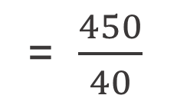
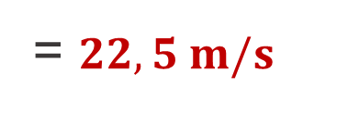

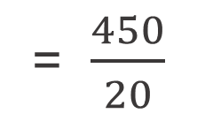

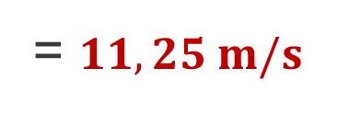
Tốc độ xe trên đoạn đường thứ 1 là:
s (m)
900
υ = $\frac{S}{t}$
= $\frac{450}{40}$
= $11,25 m/s$
750
(2)
600
Tốc độ xe trên đoạn đường thứ 2 là:
450
300
(1)
υ = $\frac{S}{t}$
= $\frac{450}{20}$
= $22,5 m/s$
150
O
10
20
30
40
50
60
t (s)
Đồ thị quãng đường – thời gian của một ô tô

Slide 29


